Slide 1
Linguagem Java
Conceitos Fundamentais
Júlio César Nardelli Borges

Slide 2
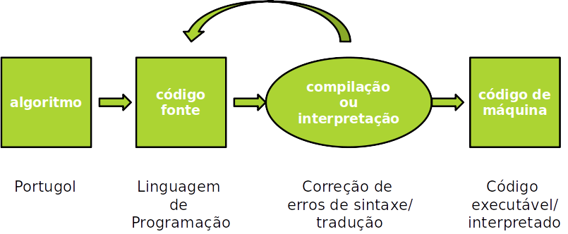
Programação de Computadores

Slide 3
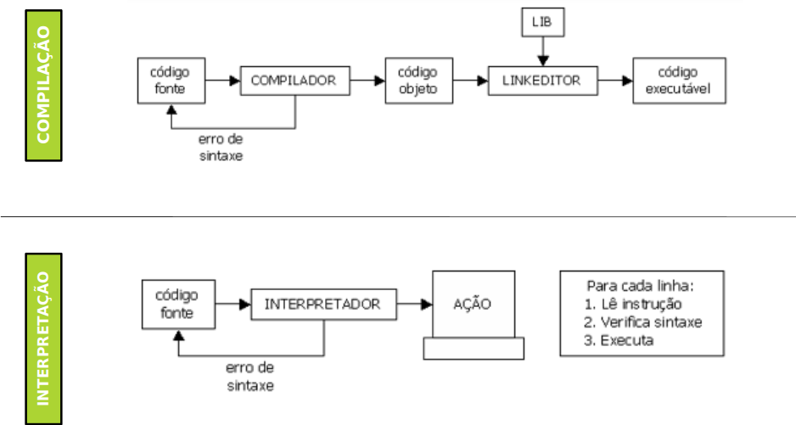
Compilação x Interpretação

Slide 4
Arquitetura da Plataforma Java
Na maioria das linguagens, faz-se a compilação ou a interpretação de um programa para que este rode no computador.
A linguagem de programação Java difere neste aspecto pois é compilada e interpretada. Com o compilador, primeiramente o programa é convertido em bytecode Java - código independente de plataforma - que é interpretado na plataforma Java. O interpretador lê e executa cada instrução em bytecode no computador.
A compilação ocorre apenas uma vez e a interpretação ocorre a cada execução do programa.

Slide 5
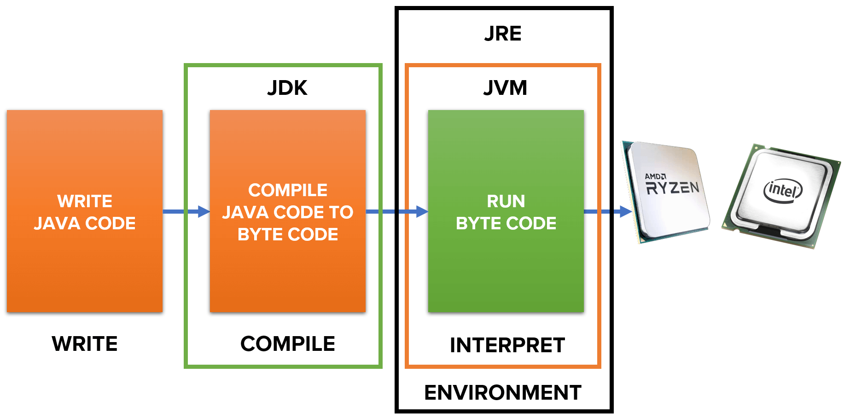
Arquitetura da Plataforma Java
Componentes
Código fonte na linguagem Java. Arquivos com a extensão .java.
JDK (Java Development Kit). Conjunto de utilitários (programas) e a APIs (Application Programming Interface Java) que permitem criar softwares para a plataforma Java.
Bytecode. Arquivos com a extensão .class; código fonte compilado na linguagem de máquinas virtuais Java.
JRE (Java Runtime Enviroment). Plataforma Java instalado no ambiente de execução dos programas.
JVM (Java Virtual Machine). Máquina abstrata que interpreta os arquivos byte code (.class) em instruções de linguagem de máquina.

Slide 6
Principais Funções da JVM
Interpretação do bytecode (.class) em linguagem de máquina.
Gerenciamento automático da memória, alocação e desalocação de recursos inativos, "coleta de lixo" (garbage collection).
Tratamento de exceções e gerenciamento de threads.
Inicialização de variáveis e tipagem de variáveis.

Slide 7
Independência de Plataforma
Bytecodes podem ser vistos como instruções de código de máquina para a Java Virtual Machine (JVM). Todo interpretador Java é uma implementação da JVM.
Com bytecodes, torna-se possível o "write once; run anywhere".
O código pode ser compilado em qualquer plataforma Java pois os bytecodes podem ser executados em qualquer plataforma da JVM.
Um programa escrito em Java pode rodar no ambiente Windows, Linux, Mac, Android, IOS, UNIX, etc.

Slide 8
Plataforma
A plataforma é o ambiente de hardware e software em que um programa é executado. A maioria das plataformas pode ser descrita como a combinação do sistema operacional e da arquitetura de hardware.
A plataforma Java difere das demais por ser apenas uma plataforma de software que roda sobre qualquer plataforma de hardware.

Slide 9
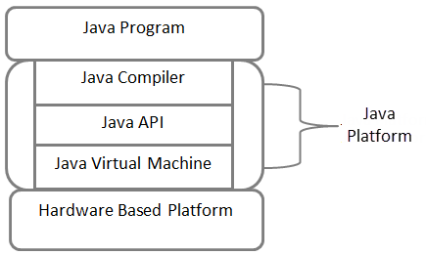
Arquitetura da Plataforma Java
Visão Geral
Java Virtual Machine (JVM). Base da plataforma Java e portável para várias plataformas de hardware. A JVM possui diversos componentes de software implementados. Para que um programador utilize esses componentes em seus programas ele precisa usar uma API.
Java Application Programming Interface (Java API). Grande coleção de componentes de software prontos que provêm diversas capacidades, como ambiente gráfico e funcionalidades específicas. A API é agrupada em bibliotecas de classes a interfaces, sendo estas bibliotecas organizadas em pacotes.

Slide 10
Java Specification API
Java Oracle
Oracle Java SE 6 - https://docs.oracle.com/javase/6/docs/api/
Oracle Java SE 7 - https://docs.oracle.com/javase/7/docs/api/
Oracle Java SE 8 - https://docs.oracle.com/javase/8/docs/api/
Oracle Java SE 9 - https://docs.oracle.com/javase/9/docs/api/
Oracle Java SE 10 - https://docs.oracle.com/javase/10/docs/api/
Outras - https://www.java.com/releases/
Open JDK
JDK 6 - https://openjdk.java.net/projects/jdk6
JDK 7 - https://openjdk.java.net/projects/jdk7
JDK 8 - https://openjdk.java.net/projects/jdk8
JDK 9 - https://openjdk.java.net/projects/jdk9
JDK 10 - https://openjdk.java.net/projects/jdk/10/
Outras - https://openjdk.java.net/projects/jdk/

Slide 11
Java Standard Edition (Java SE)
JDK (Java Development Kit). Utilizado para criar aplicações da plataforma Java (compilador, interpretador e utilitários).
JRE (Java Runtime Environment). Utilizado para executar as aplicações da plataforma Java. É composto por APIs e pela JVM.

Slide 12
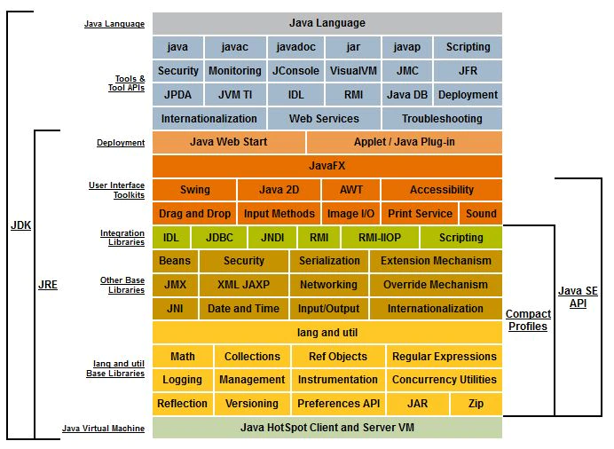
Plataforma Java SE em Resumo

Slide 13
Java + Visual Studio Code
JSE (Java Standard Edition). kit de desenvolvimento do Java que contém as API padrões do Java, compilador (javac), JVM (máquina virtual), javadoc (documentação) e outras ferramentas.
Visual Studio Code. Ambiente de desenvolvimento integrado (IDE) oferecendo suporte para várias linguagens de programação.

Slide 14
Atividade Prática
Abra seu VS Code para programar em Java.
Siga o tutorial https://code.visualstudio.com/docs/java/java-tutorial para instalar a extensão recomendada.
Crie seu primeiro HelloWorld conforme o tutorial.

Slide 15
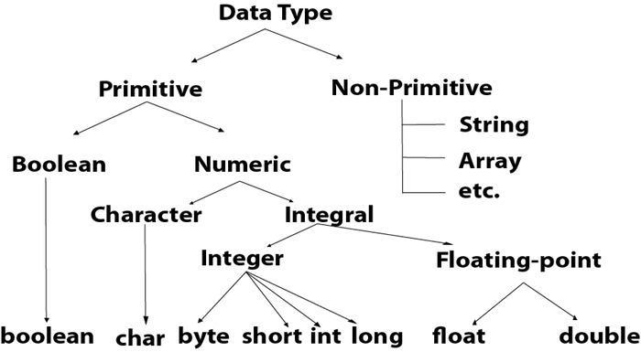
Tipos de Dados
Tipagem
A linguagem Java é uma linguagem fortemente tipada, ou seja, cada variável precisa ter um tipo declarado.

Slide 16
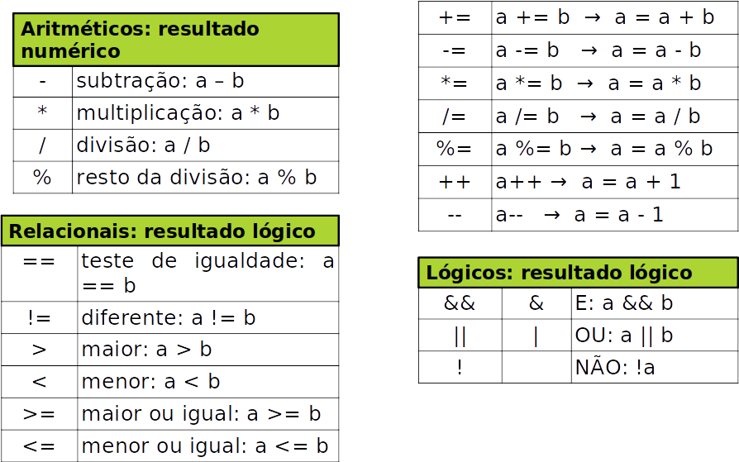
Operadores

Slide 17

Trabalho 1 – Fundamentos de Java – Parte 1
Esse trabalho consiste em 7 exercícios que podem ser respondidos em dupla ou individualmente. Quando o exercício se tratar de um programa, use o Visual Studio Code e um SDK Java (sugestão do professor) para criar e testar o programa, e assim que você achar que ele funciona adequadamente, copie e cole o código no espaço destinado a resposta do exercício, incluindo todos os comentários de código. Caso tenha feito em dupla, por favor, não esqueça de identificar os autores no cabeçalho do seu código. Não se preocupe com a indentação do código colado.
Siga as instruções disponíveis no Black Board.
Prazo de entrega: 16/03/2022 até 23h59.

Slide 18
Tabela Verdade
Preencha com o professor a tabela verdade abaixo:
A | B | A && B | A || B | !(A && B) | !(A || B) | !A | !B
F | F | F | F | V | V | V | V
F | V | F | V | V | F | V | F
V | F | F | V | V | F | F | V
V | V | V | V | F | F | F | F

Slide 19
Atividade Prática
Considere 3 variáveis inteiras x = 6, y = -5 e z = 2, calcule o resultado das expressões abaixo:
x * x + 2 - 4 * y / z + 1
6 * (x + 2 - 4 * y) / (z + 1)
4 * x * z < x * x + 2 - 4 * y
-3 * y >= x * z && x + 3 * y < 0
-3 * y >= 5 * x * z || !(x + 3 * y < 0 && -2 * y / (z + 3) > 1)

Slide 20
Comando if-else
Expressão booleana
Funcionamento
if (x > y) {
...
...
...
}
...
if (x > y) {
...
...
...
} else {
...
...
...
}
Testa uma condição na forma de expressão booleana. Caso verdadeira, executa o bloco de código "A", caso falsa, executa o bloco de código "B".
O comando else é opcional, nesse caso, quando a expressão é falsa, apenas ignora o bloco de código "A".
Bloco de código "A" caso a expressão seja VERDADE
A
Bloco de código "B" caso a expressão seja FALSA
Quando a expressão for FALSA, ignora o bloco "A".

Slide 21
Múltiplas Condições
if-else encadeado
if-else aninhado
if (cond1) {
if (cond2) {
if (cond3) {
...
} else {
...
} else {
...
} else {
...
}
if (cond1) {
...
} else if (cond2) {
...
} else if (cond3) {
...
} else {
...
}

Slide 22
Comando switch-case
Funcionamento
op = input.nextLine();
if (op == 'A') {
...
} else if (op == 'B') {
...
} else if (op == 'C') {
...
} else {
...
}
op = input.nextLine();
switch (op) {
case 'A': ... break;
case 'B': ... break;
case 'C': ... break;
default: ... break;
}
Pode ser usado no lugar do if-else aninhado quando a expressão assume múltiplos valores do tipo char, byte, short ou int.
Dica. Geralmente use-se junto o comando break.

Slide 23
Atividade Prática
Faça um programa que leia um número de 1 a 12 e escreve o nome do mês correspondente. Faça duas funções, uma usando a estrutura if...else e a outra usando o comando switch...case.

Slide 24
Comando while
int c = 1;
Funcionamento
A condição é avaliada antes do bloco de instrução.
Se o resultado for verdadeiro (diferente de zero), é executado o bloco de instruções dentro do while e volta para o teste inicial.
Se o resultado for falso, o laço termina e o programa continua na primeira instrução fora do while.
Loop infinito. Caso especial em que a condição é sempre verdadeira. Para sair do loop usa-se o comando break.
Iteração. Nome dado a cada ciclo de repetição.
while (c <= 10)
println(c);
c = c + 1;
Continua execução...

Slide 25
Atividade Prática
Faça um programa que sorteie 1000 números inteiros e calcule a média, o valor máximo e o valor mínimo.

Slide 26
Comando do...while
int c = 1;
Funcionamento
do
Executa o bloco de instruções dentro do do...while e testa a condição.
Se o resultado for verdadeiro (diferente de zero), volta para a instrução do, senão, o laço termina e o programa continua na primeira instrução fora do do...while.
Loop infinito. Caso especial em que a condição é sempre verdadeira. Para sair do loop usa-se o comando break.
Continue. Comando "força" o programa a voltar para o início da iteração.
println("%c", c);
c = c + 1;
while (c <= 10)
Continua
execução...

Slide 27
Atividade Prática
Faça um programa que leia números inteiros digitados no teclado. Para cada número, o programa verifica se é par ou ímpar e mostra na tela. O programa termina quando um número negativo for digitado. Obs.: zero é par.

Slide 28
Comando for
Funcionamento
Usado quando o número de iteração é conhecido previamente.
O código das cargas inicias é executado.
A condição é avaliada.
Se o resultado for verdadeiro, é executado o bloco de repetição.
Depois de executado o bloco de repetição, as variáveis são atualizadas para a próxima iteração e a condição é avaliada.
Se o resultado for falso (zero-0), o laço termina e o programa segue na instrução imediatamente após o laço.
for ( cargas iniciais; condição; pós-instrução ) {
...
...
// bloco de repetição
...
...
}
...
...
...
Continua exceção...

Slide 29
Atividade Prática
Faça um programa que mostre na tela a tabuada completa dos números de 1 a 10.

Slide 30
Vetores
-105
99
3
-105
99
3
Conceito
Armazenam na mesma variável múltiplos valores do mesmo tipo. Exemplo:
char[] cvetor = new char[100]; // vetor de char com 100 posicoes
int[] ivetor = new int[100]; // vetor de int com 100 posicoes
float[] fvetor = new float[100]; // vetor de float com 100 posicoes
double[] dvetor = new double[100]; // vetor de double com 100 posicoes
vetor[0] = -105;
vetor[1] = 99;
vetor[2] = 3;
vetor[3] = vetor[0];
vetor[4] = vetor[1];
vetor[5] = vetor[2];
Tamanho do vetor:
vetor.length

Slide 31
Atividade Prática
Faça um programa que sorteie 20 números inteiros de 1 a 100, sem repetição, guarde em um vetor e peça ao usuário digitar um número de 1 a 100. O programa procura o número no vetor, caso exista, informa a posição do número, caso contrário, informa que o número não está no vetor.

Slide 32
Trabalho 2 – Fundamentos de Java – Parte 2
Esse trabalho consiste em 5 exercícios que podem ser respondidos em dupla ou individualmente. Quando o exercício se tratar de um programa, use o Visual Studio Code e um SDK Java (sugestão do professor) para criar e testar o programa, e assim que você achar que ele funciona adequadamente, copie e cole o código no espaço destinado a resposta do exercício, incluindo todos os comentários de código. Caso tenha feito em dupla, por favor, não esqueça de identificar os autores no cabeçalho do seu código. Não se preocupe com a indentação do código colado.
Siga as instruções disponíveis no Black Board.
Prazo de entrega: 30/03/2022 até 23h59.

Slide 33
Obrigado!
Dúvidas?

